Slide 1
ايها الطلاب! أهلا و سهلا. كيف أنتم؟

Slide 2
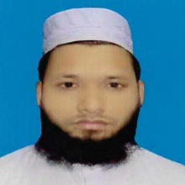
عنوان المدرس
المدرسة
محمد عبد الله الكوثر
مدرس مساعد
المدرسة الاسلامية الفاضلة بدبيودار
دبيودار، كوملا.
الجوال: 01871220280
البريد الالكترونى:
abdullah92alkawsar@gmail.com

Slide 3
عنوان الدرس
الكتاب
الدرس
 الصف الثامن للداخل
 اللغة العربية الاتصالية
 الورقة الاولى للعربية
الفصل الدراسى الثانى
الدرس الثالث عشر (النظم)

Slide 4
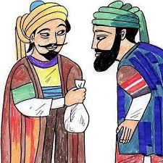
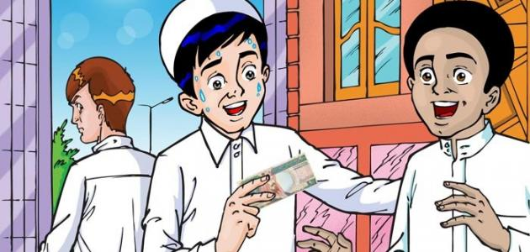
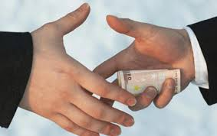
استعداد سبقى
المنظر و الفهم
السؤال و الجواب
أيها الطلاب!
ماذا تنظرون فى الصور؟
و قولوا،
ما العمل يقع بينهما فى
صورة 1،2،3

Slide 5
إعلان الدرس

Slide 6
نتائج الدرس
أيها الطلاب! بعد نهاية هذا الدرس...
تلفظون النظم صحيحا،
تقولون معانى المفردات الهامة،
ترجمون النظم باللغة البنغالية،
ترتبون الكلمات من النظم لتكون جملا مفيدة..

Slide 8
لي خلق و دين
أنا فتى أمين
আমার আছে সচ্চরিত্র ও দ্বীন।
আমি একজন বিশ্বস্ত যুবক।

Slide 9
السر لا أذيعه
الحق لا أضيعه
কারো গোপন বিষয় প্রকাশ করি না
আমি কারো অধিকার নষ্ট করি না

Slide 10
حتى مع القطيعة
و أرجع الوديعة
এমনকি সম্পর্ক ছিন্নকারীরও
আমি আমানাত ফিরেয়ে দেই

Slide 11
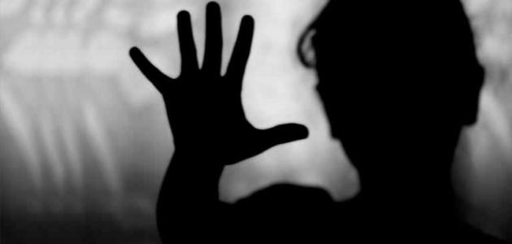
إلى متاع أحد
ولا أمدن يدى
কারো সম্পদের দিকে
আমি আমার হাত প্রসারিত করি না

Slide 12
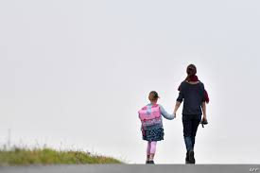
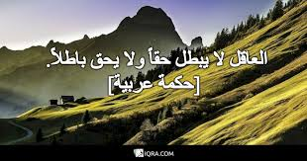
ولا أضل سائلا
ولا أقول باطلا
আর আমি অনুসন্ধানীকে ভুল পথ দেখাই না
আমি মিথ্যা বলি না

Slide 13
أهلكته الخيانة
من يخن الأمانة
খেয়ানত তাকে Пsm করে
যে আমানতের খেয়ানত করে

Slide 14
واعمل بالعدالة
أنكر الظلم دائما
এবং ন্যায়পরায়নতার সাথে কাজ করি
আমি সবসময় জুলুমকে ঘ…না করি

Slide 15
أيها الاحباء! انظروا و افهموا فيديو الكواليس
أمانة الكلام
أمانة المال
Video Link
Video Link

Slide 16
معانى المفردات الهامة
الأمين
الأمانة
বিশ্বস্ত বƏক্তি
বিশ্বস্ততা
ধর্ম
دين
চরিÎ
خلق
গোপন বিষয়
السر
সতƏ
الحق
আমানত
الوديعة
শÎy
القطيعة
নƏয়পরায়নতা
العدالة
সম্পদ
متاع

Slide 17
العمل الانفرادى
للطالبات
للطلاب
*السؤال: ما معنى ”الأمانة" ؟
*السؤال: ما معنى ”القطيعة" ؟
*السؤال: ما معنى ”الأمين" ؟
*السؤال: ما معنى "الوديعة" ؟

Slide 18
العمل الاجماعى
الطالبات
الطلاب
اكتبن الان
خمسة أسماء النساء الأمين
فى جاركم.
اكتبوا الان
خمسة أسماء الرجال الأمين
فى مجتمعكم.

Slide 19
ترتيب الكلمات من النظم.
رتب الكلمات التالية لتكون جملا مفيدة؟
ترتيب الكلمات و تكوين جملة مفيدة:

Slide 20
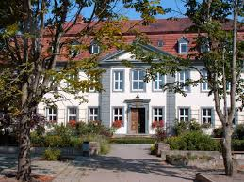
الواجب المنزلى
يا أيها الطلاب!
إنكم تحفظون النظم و تكتبونه من حفظكم.
إن شاء الله.

